Slide 1
Broń jądrowa

Slide 2
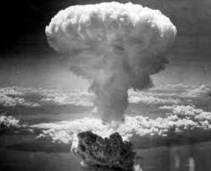
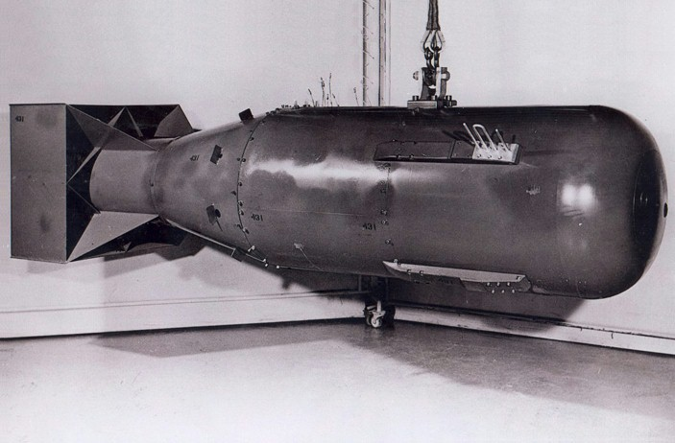
BROŃ JĄDROWA
Broń jądrowa to środki walki, które wykorzystują energię wyzwalającą się podczas reakcji jądrowych o charakterze wybuchowym. Oprócz długotrwałych następstw w postaci skażenia radioaktywnego, broń ta prowadzi do natychmiastowych i masowych zniszczeń.
Pierwszy raz broń jądrowa w celach bojowych została użyta podczas II wojny światowej. 6 sierpnia 1945 roku Stany Zjednoczone zrzuciły bombę atomową „Little Boy” z bombowca Enola Gay na japońskie miasto Hiroszima.
Bomba „Little Boy”

Slide 3
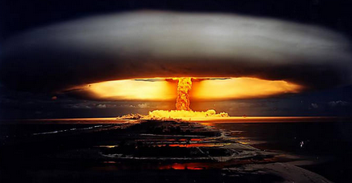
KLASYFIKACJA BRONI JĄDROWEJ
BROŃ JĄDROWA
ATOMOWA
(jednofazowa)
TERMOJOĄDROWA
(dwufazowa, wodorowa)
NEUTRONOWA

Slide 4
BROŃ ATOMOWA
Działanie bomby atomowej polega na łańcuchowej reakcji rozszczepienia ciężkich jąder atomowych uranu bądź plutonu spowodowanej wytworzeniem masy nadkrytycznej materiału rozszczepialnego.
Bomba atomowa może być jednocześnie wzmocniona, by miała większą siłę wybuchu. Zbudowana jest podobnie jak zwykła bomba jądrowa, a główna różnica polega na umieszczeniu w centrum materiału rozszczepialnego kilkanaście gramów mieszanki deuteru i trytu. Pozwala to na zwiększenie wydajności reakcji rozszczepiania materiału rozszczepialnego przez dostarczenie dodatkowych neutronów z zainicjowanej syntezy nuklearnej. Jest to prosty przykład bomby dwustopniowej.

Slide 5
SCHEMAT LOTNICZEJ BOMBY ATOMOWEJ

Slide 6
BROŃ TERMOJĄDROWA (WODOROWA)
Bomba termojądrowa (wodorowa) jest zaawansowaną konstrukcją bomby dwustopniowej. Większość energii takiej bomby pochodzi z zainicjowanej klasyczną bombą jądrową reakcji syntezy pierwiastków lekkich. Początkowo stosowano w bombach wodorowych pierwiastkowy deuter i tryt. Jednak stosunkowo krótki okres połowicznego życia trytu (12,26 lat) powodował, że bomba taka nie nadawała się do przechowywania zbyt długo, gdyż traciła na mocy. Sposobem na pozbycie się tego problemu było generowanie trytu już w trakcie eksplozji bomby. Jest on wtedy otrzymywany z deuterku litu poprzez bombardowanie neutronami wytwarzanymi podczas reakcji rozszczepienia zwykłej bomby atomowej. Proces ten inicjuje syntezę termojądrową.

Slide 7
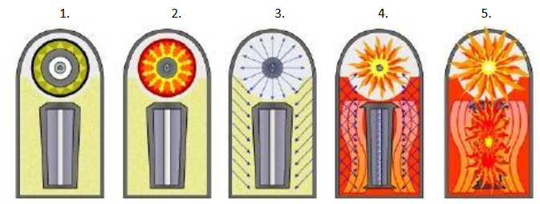
UPROSZCZONA SEKWENCJA WYBUCHU BOMBY WODOROWEJ
1.Bomba przed wybuchem.
2.Zapalniki w pierwszym stopniu uruchamiają ściskanie plutonowego rdzenia, który staje się nadkrytyczny.
3.Rozszczepienie wywołuje emisję promieniowania X, które naświetla piankę polistyrenową.
4.Pianka polistyrenowa staje się plazmą, która ściska drugi stopień i powoduje zapłon plutonu: reakcje rozszczepiania.
5.W ściśniętym i rozgranym 𝐿𝑖𝐷 zaczyna się synteza. Strumień neutronów inicjuje reakcje rozszczepienia w osłonie. Pojawia się kula ognia.

Slide 8
BROŃ NEUTRONOWA
Bomba neutronowa jest zbudowana podobnie do bomby termojądrowej. Różnicę stanowi brak powierzchni ekranującej neutrony, czyli brak reflektora. Siła wybuchu bomby neutronowej jest mała w stosunku do bomb atomowych oraz skażenie radioaktywne terenu jest niewielkie. Jednak najgroźniejsza podczas wybuchu tej bomby jest intensywność promieniowania przenikliwego w postaci neutronów powstających w wyniku reakcji syntezy deuteru i trytu. Wytworzone w ten sposób wysokoenergetyczne neutrony z łatwością przenikają przez większość przeszkód, typu budynki, pojazdy, ale są śmiertelnie niebezpieczne dla organizmów żywych. Użycie takiej bomby pozwala na eliminację życia biologicznego bez niszczenia infrastruktury naziemnej bombardowanego obszaru.

Slide 9
DZIAŁANIA BRONI JĄDROWEJ
Rodzaje wybuchów jądrowych:
na dużej wysokości:
Troposferyczne (wysokość 10 – 15 km)
Stratosferyczne (wysokość 15 – 50 km)
Jonosferyczne (wysokość 50 – 150 km)
Kosmiczne (wysokość ponad 150 km)
powietrzny:
Wysoki
Niski
naziemny
nawodny
podziemny:
otwarty (głębokość 7 – 350 metrów)
zakryty (głębokość do 1100 metrów) – kamuflażowy
podwodny
na przeszkodzie wodnej (głębokość akwenu do 10 metrów)

Slide 10
CZYNNIKI RAŻENIA BRONI JĄDROWEJ
Czynniki rażenia broni jądrowej:
fala uderzeniowa;
promieniowanie cieplne;
promieniowanie przenikliwe;
promieniotwórcze skażenie terenu;
impuls elektromagnetyczny.

Slide 11
ŁADUNKI JĄDROWE
Pod względem mocy ładunki jądrowe dzieli się na:
bardzo małej mocy – do l kt;
małej mocy – od l kt do 10 kt;
średniej mocy – od 10 kt do 100 kt;
dużej mocy – od 100 kt do l Mt;
bardzo dużej mocy – powyżej l Mt.

Slide 12
BROŃ JĄDROWA
Broń jądrowa może być stosowana przez wszystkie rodzaje sił zbrojnych za pomocą:
pocisków rakietowych „ziemia-ziemia” o znaczeniu strategicznym, operacyjnym i taktycznym:
rakiety międzykontynentalne – zasięg powyżej 5,5 tyś. km;
rakiety strategiczne – zasięg powyżej 1000 km;
rakiety operacyjno-taktyczne – zasięg poniżej 1000 km.
pocisków rakietowych „ziemia-powietrze”
samolotów – nosiciele broni jądrowej
artylerii lufowej
okrętów podwodnych (rakiety, torpedy)
okrętów nawodnych (rakiety, torpedy, bomby głębinowe)
min jądrowych.

Slide 13
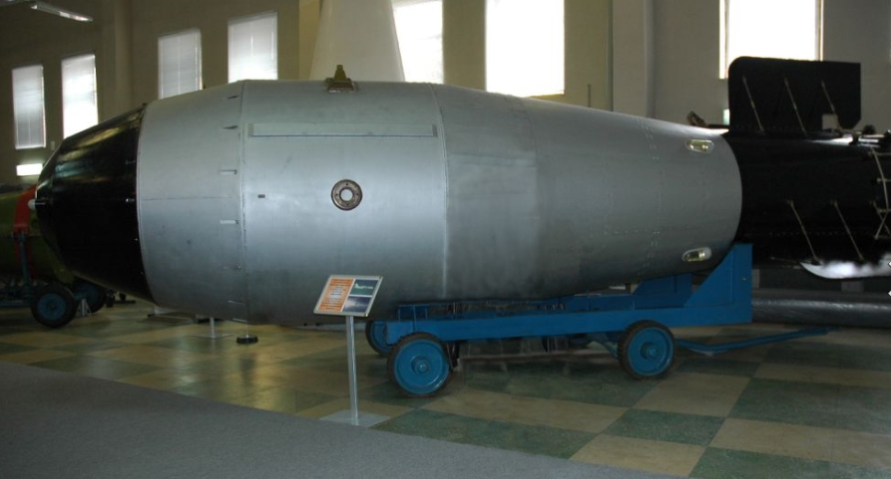
CAR BOMBA
Najpotężniejszą bombą jądrową (a dokładnie termojądrową) była Car Bomba (ang. Tzar lub Big Ivan). Eksplozji dokonał Związek Radziecki 30 października 1961 r. na wyspie Nowa Ziemia położonej na Morzu Arktycznym, na północnych krańcach obecnej Rosji.
https://www.youtube.com/watch?v=r-uA85Me3no

Slide 14
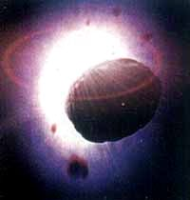
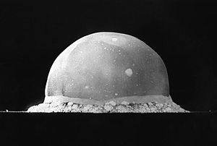
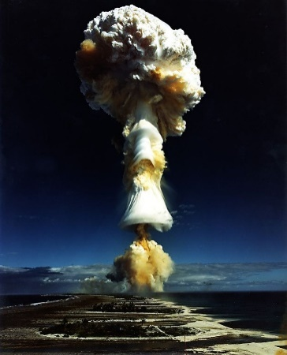
ZJAWISKA TOWARZYSZĄCE WYBUCHOWI
błysk wybuchu jądrowego – promieniowanie świetlne – trwałe porażenie wzroku
ognista kula- materia zamieniona w plazmę w wyniku oddziaływania wielomilionowo stopniowej temperatury( źródło promieniowania cieplnego)
grzyb atomowy - wewnątrz kuli wytwarza się próżnia (w skutek wypalania się plazmy), ciągnąc za sobą ziemię i pył
grzmot wybuchu

Slide 15
POTENCJAŁ NA ŚWIECIE

Slide 16
BIBLIOGRAFIA
M. Rojszczak, Broń Jądrowa. Boży Gniew. Wydanie 2001.
http://www.bbc.co.uk/polish/specials/1439_global_nuclear/page8.shtml
Jerzy Kubowski Historia bomby atomowej, Wyd. 2014.

